Slide 1


Соблюдай правила дорожного движения!!!

Slide 2
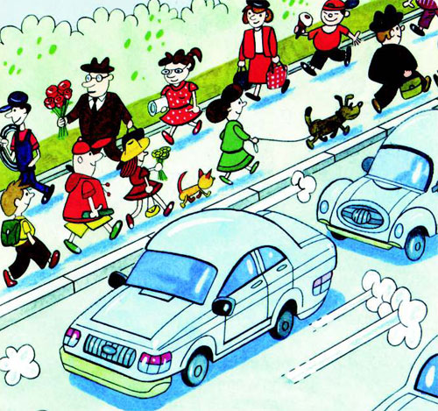
Пешеходу
Пешеходы должны двигаться по тротуарам или пешеходным дорожкам, а при их отсутствии - по обочинам.

Slide 3
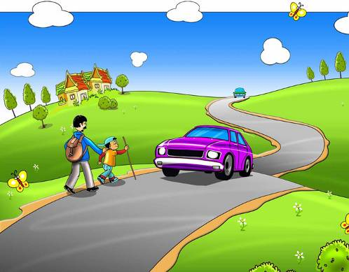
При движении по краю проезжей части пешеходы должны идти навстречу движению транспортных средств.

Slide 4
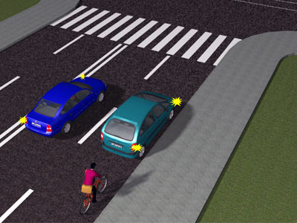
Лица, ведущие мотоцикл, мопед, велосипед должны следовать по ходу движения транспортных средств.

Slide 5


Slide 6
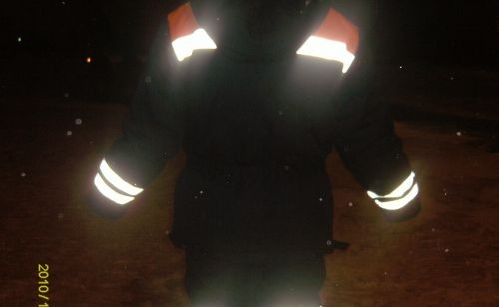
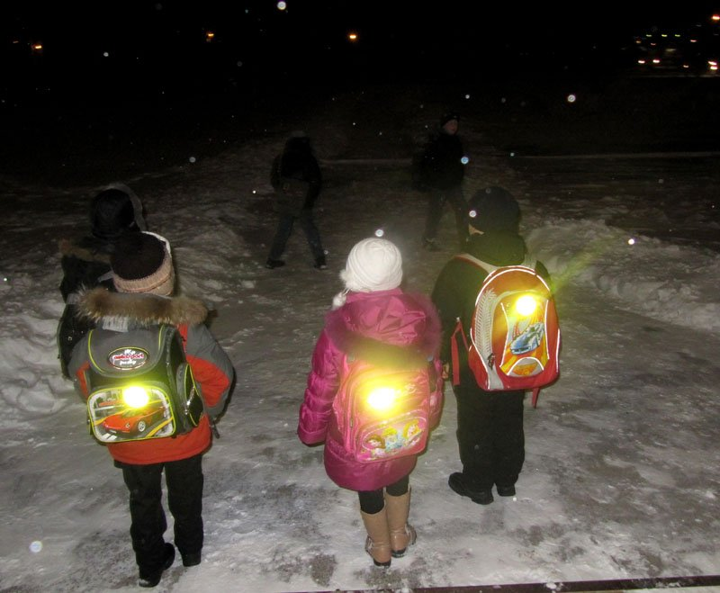
При движении по обочинам или краю проезжей части в темное время суток или в условиях недостаточной видимости пешеходам рекомендуется иметь при себе предметы со светоотражающими элементами.

Slide 7
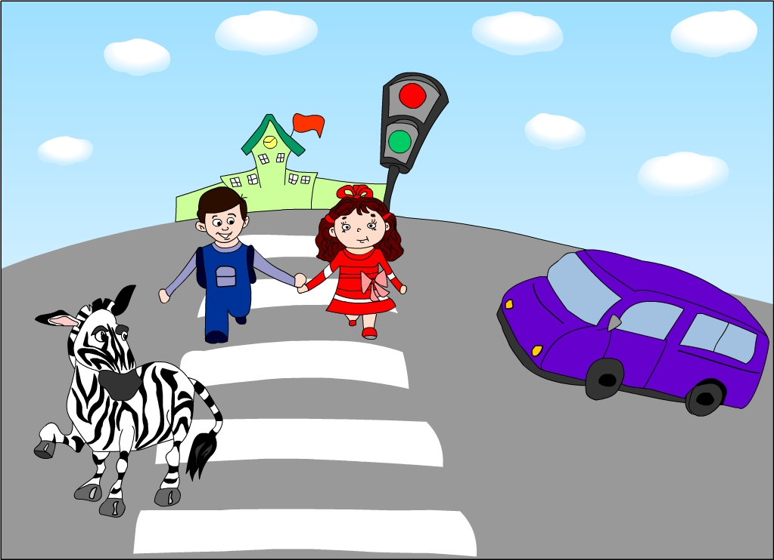

Пешеходы должны пересекать проезжую часть по пешеходным переходам, в том числе по подземным и надземным, а при их отсутствии - на перекрестках по линии тротуаров или обочин.

Slide 8
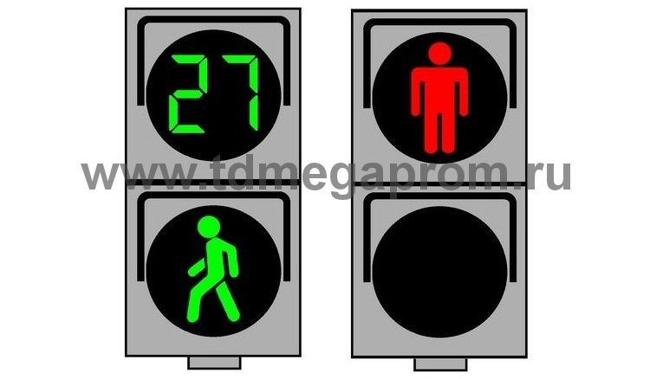
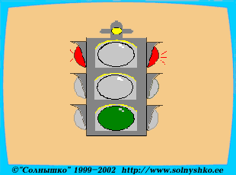
В местах, где движение регулируется, пешеходы должны руководствоваться сигналами регулировщика или пешеходного светофора, а при его отсутствии - транспортного светофора

Slide 9

В светофорах применяются световые сигналы зеленого, желтого, красного и бело-лунного цвета.
В зависимости от назначения сигналы светофора могут быть круглые, в виде стрелки (стрелок), силуэта пешехода или велосипеда и X-образные.
Круглые сигналы светофора имеют следующие значения:
ЗЕЛЕНЫЙ СИГНАЛ разрешает движение;
ЗЕЛЕНЫЙ МИГАЮЩИЙ СИГНАЛ разрешает движение и информирует, что время его действия истекает и вскоре будет включен запрещающий сигнал
ЖЕЛТЫЙ СИГНАЛ запрещает движение, кроме случаев, предусмотренных пунктом
ЖЕЛТЫЙ МИГАЮЩИЙ СИГНАЛ разрешает движение и информирует о наличии нерегулируемого перекрестка или пешеходного перехода, предупреждает об опасности
КРАСНЫЙ СИГНАЛ, в том числе мигающий, запрещает движение.
Сочетание красного и желтого сигналов запрещает движение и информирует о предстоящем включении зеленого сигнала.

Slide 10
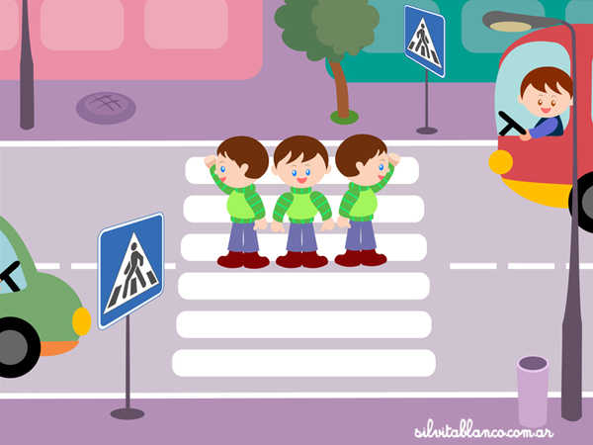
На нерегулируемых пешеходных переходах пешеходы могут выходить на проезжую часть после того, как оценят расстояние до приближающихся транспортных средств, их скорость и убедятся, что переход будет для них безопасен.

Slide 11
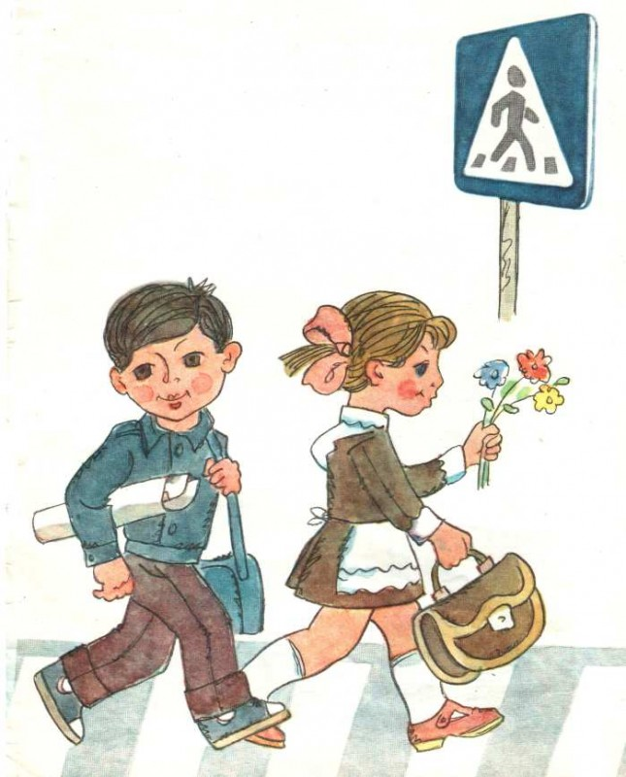
Выйдя на проезжую часть, пешеходы не должны задерживаться или останавливаться, если это не связано с обеспечением безопасности движения.

Slide 12
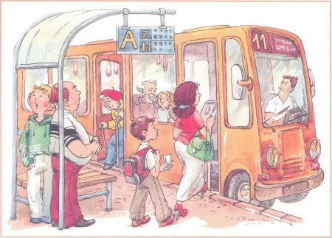
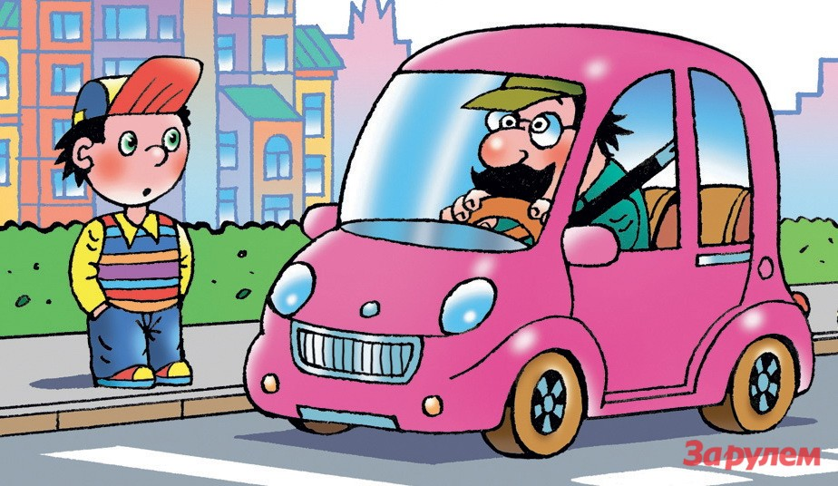
Ожидать маршрутное транспортное средство и такси разрешается только на приподнятых над проезжей частью посадочных площадках, а при их отсутствии - на тротуаре или обочине.

Slide 13
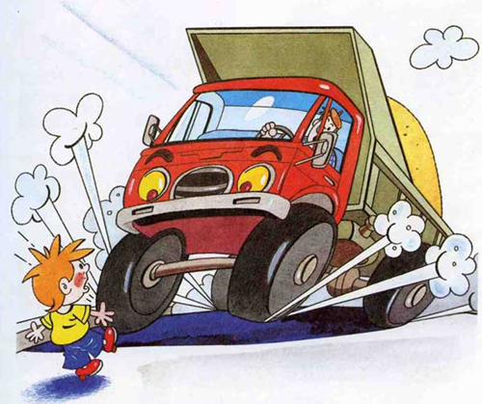
Запрещается на проезжей части дороги!!!
Переходить дорогу в неположенном месте

Slide 14

Запрещается на проезжей части дороги!!!
Переходить дорогу, слушая музыку

Slide 15

Запрещается на проезжей части дороги!!!
Играть в игры

Slide 16

Уважаемые пешеходы, будьте предельно внимательны и осторожны, не подвергайте опасности свою жизнь!

